Slide 1
디앱(dApp)
서울 4반 1팀
박혜빈, 이진호, 김민재, 최동욱
Notes:
안녕하세요 1팀 발표를 맡게된 이진호라고 합니다.
지금부터 1팀의 발표를 시작하겠습니다.
저희팀이 발표할 주제는 디앱입니다.
블록체인 도메인을 선택하고 팀원들과 함께 블록체인 학습을 하면서 많이 보고 들은 단어이지만
정확히 이해가 안되서 공부하고 발표준비를 했습니다.

Slide 2
목차
1
디앱(dApp)이란?
2
디앱(dApp)과 전통적인 앱의 차이점
3
디앱(dApp)의 전망과 시사점
Notes:
먼저 목차는 크게 3가지로 구성하였고
첫번째로 디앱이란 무엇인지
두번째로는 디앱과 전통적인 앱의 차이점에 대해
마지막으로는 디앱의 전망과 시사점에 대한 순서로 발표를 진행하겠습니다.

Slide 3

Part 1,
디앱(dApp)이란?
Notes:
디앱이란 Decentralized Application의 줄임말로 그대로 해석하면 탈중앙화 어플리케이션이라는 뜻입니다.
그렇다면 탈중앙화는 무엇인지 간략하게 설명드리겠습니다.

Slide 4
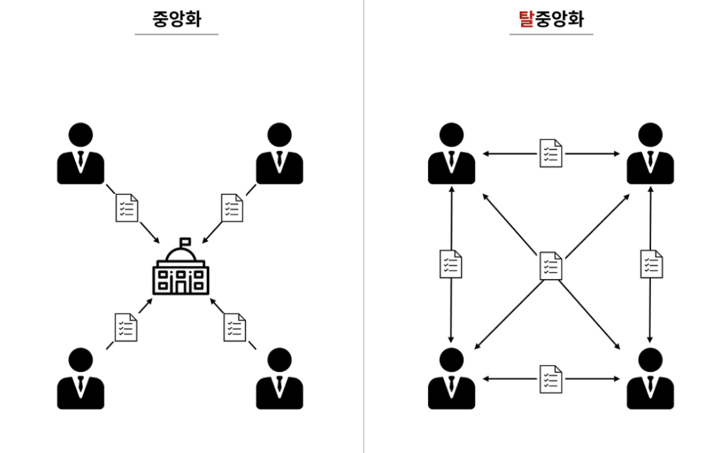
Part 1,
디앱(dApp)이란?
Notes:
위에 두 사진의 차이점이 보이시나요?
좌측의 중앙화는 기존의 은행에서 거래하는 방식으로 중앙에서 은행이 사용자들의 거래의 유효성을 판단하여 중개하는 방식으로 모든 거래내역은 은행이 소유한 장부에 기록이 됩니다.
그렇기 때문에 거래를 진행하는 사용자 외에 거래장부를 소유한 제 3자인 은행이 거래내역을 조작할 수 있는 가능성이 존재합니다.
이와 반대로 우측의 탈중앙화는 중앙화에서 벗어나 분산된 소규모 단위로 자율적으로 운영되는 것을 의미합니다. 기존의 권위있는 중앙 조직이나 기관 없이 자유롭고 평등한 사용자들에 의해 자율적으로 유지되며 모든 사용자가 장부를 소유하기 때문에 거래내역 조작의 가능성이 희박합니다.
정리하자면 구글 플레이나 애플 앱스토어 앱에서는 구글과 애플이 사용 정보들을 소유. 그러나 디앱은 블록체인 기술을 활용하여 중앙 서버 없이 네트워크상에 정보를 분산하여 저장 및 구동하는 앱을 의미합니다.

Slide 5
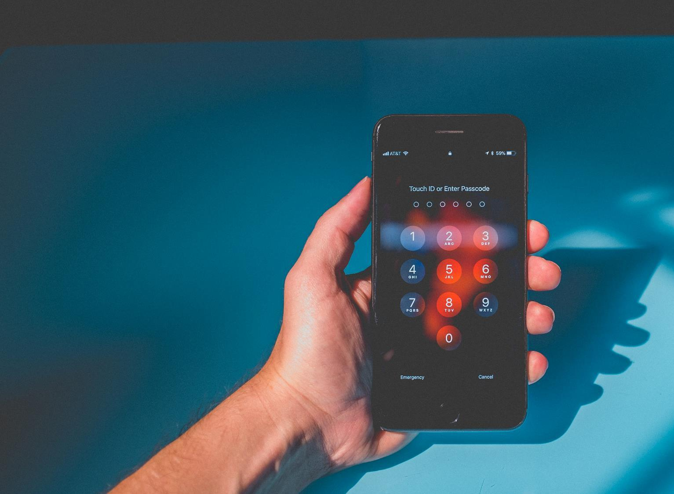
Part 2,
dApp 과 App의 차이
Notes:
두번째로 디앱과 전통적인 앱의 차이에 대해 소개해 드리겠습니다.

Slide 6
Part 2,
dApp 과 App의 차이
항목 | 디앱(dApp) | 전통적인 앱
정보 저장 / 보안 | 분산된 개인 간 네트워크에 저장으로 해킹의 어려움 | 중앙화된 데이터베이스 저장 서버나 로컬 컴퓨터를 이용하므로 해킹의 위험성이 높음
데이터 삭제 여부 | 데이터나 거래는 생성된 뒤 삭제가 불가능 | 데이터베이스에서 삭제 가능
정보 투명성 | 모두 공개되고 공공 거래 장부에 모두 기록 | 데이터베이스에 기록되어 접근 권한 필요
가동성 | 일부 블록이 다운되어 있어도 다른 블록들이 동일한 정보를 보유하고 있기 때문에 영향을 받지 않음 | 앱을 동작시키는 서버나 컴퓨터가 다운되면 정지
거래 속도 | 사용하는 블록체인마다 차이가 있지만 보통 느림 | 인터넷이나 하드웨어 속도에 따라 차이가 있지만 보통 빠름
유저 친화성 | 지갑, 토큰, 거래 등 학습하는데 시간이 필요 | 일반적으로 튜토리얼 없이 사용가능할 정도로 편리

Slide 7

Part 3,
디앱(dApp)의 전망
Notes:
마지막으로 디앱의 전망입니다.
첫번째로 디앱의 문제점과 방향을 설명하겠습니다.

Slide 8
Part 3,
디앱(dApp)의 전망
디앱의 문제점과 방향
느린 속도
사용자 편의성 문제
가상통화(암호화폐)의 변덕스러운 시세
지역에 따라 다른 규제적인 문제
Notes:
디앱의 문제점과 방향 4가지를 준비했습니다. 첫번째로 느린 속도 인데요
디앱 초기에는 대부분 이더리움 기반이었으나, 해당 문제점을 보완한 이오스와 트론같이 새로운 블록체인들이 성장하고 있고
이더리움의 초당 거래 수(TPS)는 20건임에 반해, 이오스는 4000건, 트론은 2000건으로 거래 속도가 현저히 빠르기 때문에 해결 될 것으로 보입니다.
두번째로 사용자 편의성 문제인데요
전통적인 앱에 비해, 디앱(DApp)을 이용하는 사용자 수가 적은데, 이는 여전히 블록체인을 이해하고 가상통화(암호화폐)를 구매하는 절차가 일반 사람들에게는 쉽지 않기 때문임. 그래서 이 절차를 쉽게 학습시키는 것만으로도 유저 유입이 증가할 것으로 예상됩니다.
세번째로 가상통화의 변덕스러운 시세 입니다.
이러한 문제점 때문에 이미 미국달러를 기준으로 한 테더를 포함하여 가격 변동성을 최소화하는 코인들이 등장했으며 이들의 역할이 점점 중요해지고 있습니다.
마지막으로 지역에 따라 다른 규제적인 문제입니다.
가격 변동성, 투기성 등의 부정적인 시각을 지니고 있는 지역들은 블록체인과 디앱에 대한 규제가 강합니다. 그렇기 때문에 단순히 돈을 벌기 위한 디앱 보다는 생활의 편의성과 편리성에 기여할 수 있는 디앱 출시를 통해 부정적인 입장을 취해온 국가나 지역의 변화를 기대해야될 것 같습니다.

Slide 9
디앱(dApp)의 향후 전망
1
분야 확장
2
블록체인 성공에 기여
3
다른 기술과의 연계
Notes:
마지막으로 디앱의 향후 전망을 3가지로 정리했습니다.
첫번째로 지금 대부분의 디앱은 게임 분야에 한정되었지만,
점차 핀테크(금융), 전자상거래, 헬스케어 등 데이터 보안 또는 공개를 다루는 분야에서 약진을 기대할 수 있습니다.
두번째로 디앱 성장에 따라 블록체인도 속도, 비용, 확장성 면에서 더욱 발전하고 있습니다.
이에 디앱의 성공이 블록체인의 성공에도 서로 기여할 수 있을 것으로 전망되고 있습니다.
마지막으로 현재의 디앱은 블록체인을 활용하는 이른 단계이지만,
이미 진행이 되고 있는 사물인터넷(IoT), AI등 다른 기술과 연계를 통해 디앱의 성공을 기대할 수 있습니다.

Slide 10
감사합니다
Notes:
이상으로 1팀 발표 마치겠습니다.
감사합니다.

